Slide 1
Національний університет біоресурсів і природокористування України
Тема 4.
Збереження біорізноманіття
Вагалюк Людмила Володимирівна
кандидат сільськогосподарських наук

Slide 2
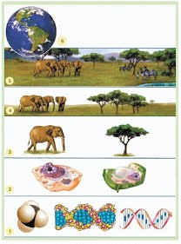
Біологічні принципи збереження біорізноманіття
Популяційно-видовий рівень.
Принципи:
збереження і відновлення чисельності та ареалів видів та їх природних популяцій, достатніх для їхнього стабільного існування і розвитку;
збереження внутрішньопопуляційного генетичного різноманіття та генетичної унікальності видів та їх природних популяцій;
збереження різноманіття структури популяції (статевої, вікової, соціальної);
збереження різноманіття популяцій, внутрішньовидових форм (рас, екологічних форм, підвидів та ін.);
збереження середовища існування — типового для окремих популяцій.

Slide 3
Екосистемний рівень
Принципи:
збереження та відновлення рослинних і тваринних угруповань;
підтримання природних процесів формування складу і структури цих угруповань;
збереження та відтворення природних екосистем;
збереження різноманіття екосистем;
збереження абіотичного середовища (абіотичних компонентів екосистем).

Slide 4
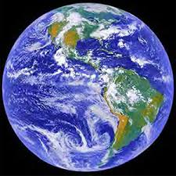
Біосферний рівень
Принципи:
збереження територіальних комплексів екосистем — біомів;
збереження глобальної екосистеми — біосфери;
збереження глобального видового різноманіття;
збереження генофонду рослинного і тваринного світу — генетичної пам'яті розвитку життя на Землі.

Slide 5
Сучасні методи збереження біорізноманіття
Питання збереження біорізноманіття в сучасній політиці
Екологічна політика передбачає:
застосування еколого-економічних інструментів у регулюванні природокористу­вання (зокрема, впровадження плати за природні ресурси та забруднення довкілля);
побудову системи регулювання екологічної безпеки шляхом здійснення ефектив­них випереджаючих дій та заходів щодо забруднення довкілля;
забезпечення ядерної та радіаційної безпеки;
збереження біологічного і ландшафтного різноманіття.

Slide 6
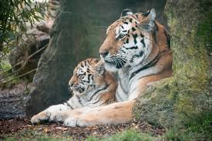
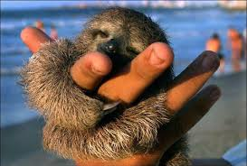
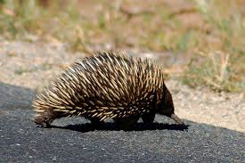
Створення Червоної книги
У 1949 р. Міжнародний союз охо­рони природи (МСОП) створив Комісію з виживання видів, відому та­кож як Комісія з рідкісних і зникаючих видів. Головною метою своєї діяль­ності Комісія визначила створення світового анотованого списку (кадаст­ру) тварин, яким загрожує зникнення.
Сер Пітер Скотт, голова Комісії з 1963 по 1980 роки, англійський орнітолог і художник-натураліст, запропонував назвати цей список Червоною книгою (Red Data Book), оскільки червоний колір є символом небезпеки.

Slide 7
Перше видання Черво­ної книги України вийшло у 1980 році. Воно містило опис 85 видів (підвидів) тварин: 29 — ссавців, 28 — птахів, 6 плазунів, 4 — земноводних, 128 — комах і 151 виду рослин. До видання «Червона книга України. Тва­ринний світ» (1994) було внесе­но вже 382 види тварин. А ви­дання «Червона книга України. Рослинний світ» дає короткий опис 541 виду рослин.

Slide 8
Зелена книга України — офіційний державний документ, в якому зведено відомості про сучасний стан рідкісних рослинних угруповань, угруповань, які перебувають під за­грозою зникнення, і типових природних рослинних угруповань, що підлягають охороні.
В Зеленій книзі представлено 126 рідкісних рослинних угруповань, які склалися в процесі еволюції і потребують охорони. У ценотичному відношенні серед цих угрупо­вань: лісових — 51, степових — 26, лучних — 16, водних — 16, болотних — 12, чагар­никових — 5.

Slide 9
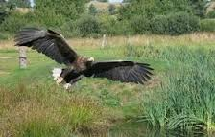
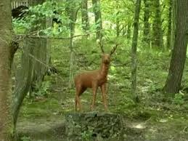
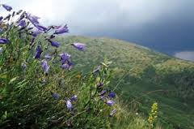
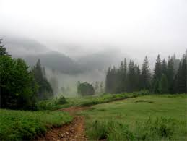
Створення заповідних об'єктів
Завдання, які вирішуються при створенні заповідних об'єктів:
Збереження на Землі дикої природи;
Збереження природних екосистем;
Збереження малочисельних популяцій окремих видів рослин і тварин;
Збереження генетичного різноманіття.

Slide 10
Міжнародне співробітництво в питаннях збереження біорізноманіття
Запровадженні в дію за останні десятиліття міжнародні конвенції і угоди забезпечують:
— міжнародне правове поле, розбудову національного природоохоронного законодавства відповідно до міжнародного;
— координацію робіт та обмін інформацією на міжнародному рівні;
— міжнародний механізм фінансування природоохоронної діяльності.

Slide 11
Національні програми збереження біорізноманіття
«Транснаціональна екологічна мережа Карпат»
Проекти Всесвітнього екологічного фонду (GEF):
«Збере­ження біорізноманіття дельти Дунаю»,«Збереження біорізноманіття Україн­ських Карпат», науково-практична про­грама «Дельфін».

Slide 12
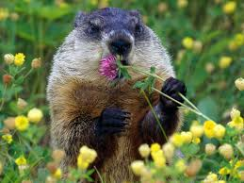
Програми охорони і відновлення окремих видів
Спеціальною формою охорони видів є реакліматизація — переселення видів на ті те­риторії, де вони жили раніше, але потім були знищені. Реакліматизація найбільш актуаль­на для видів, занесених до Червоної книги, а також для видів, ареал і чисельність яких значно скоротилися останнім часом. При­кладом успішної реакліматизації є віднов­лення популяцій бобрів на території Ук­раїни.

Slide 13
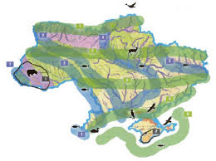
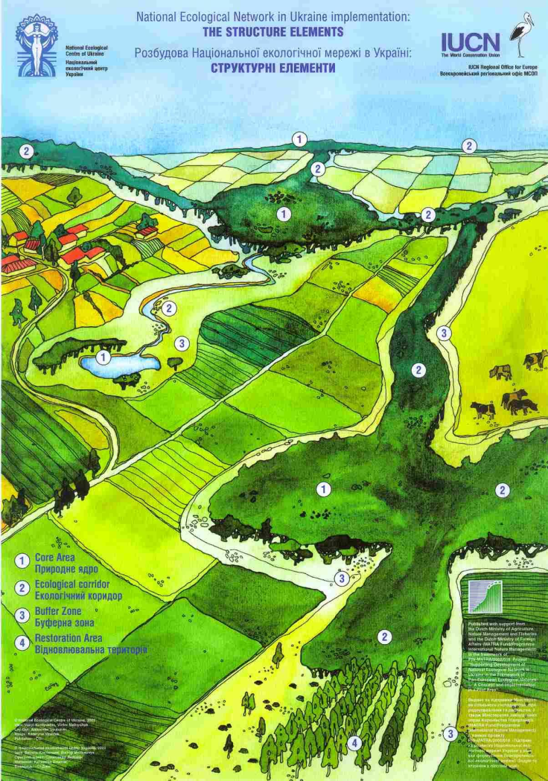
Створення екомережі
Екологічна мережа — єдина територіальна система, яка утворюється з метою поліпшення умов для формування та відновлення довкілля, підвищення природно-ре­сурсного потенціалу певної території, збереження ландшафтного та біологічного різно­маніття, місць оселення та зростання цінних видів тваринного і рослинного світу, гене­тичного фонду, шляхів міграції тварин через поєднання територій та об'єктів природно-заповідного фонду, а також інших територій, які мають особливу цінність для охорони навколишнього природного середовища.

Slide 14
Екомережа має такі складові:
природні ядра, або ключові території, завданням яких є збереження ландшафтних систем (екосистем);
екокоридори, або сполучні території між природними ядрами, завданням яких є забезпечення міграції видів;
відновлювальні райони, які сприяють відновленню окремих елементів чи компонентів екосистем, або ж повному їх відновленню після глибокої екологічної депресії;
буферні зони, головною функцією яких є захист екомережі від негативного впливу зовнішніх чинників.

Slide 15
Головні висновки:
Стратегія збереження біорізноманіття включає в себе:
реалізацію екологічної політики, яка здійснюється шляхом розробки окремих національних, державних, регіональних, місцевих та об'єктних програм і проектів;
наявність достатньої кількості охоронюваних об'єктів дикої природи, які за­безпечують збереження біорізноманіття в природних екосистемах;
міжнародне співробітництво з державами регіону, провідними науковими цент­рами, яке сприяє комплексному вирішенню завдань природоохоронної діяльності;
вирощування рослин та розведення тварин у ботанічних садах та зоопарках з метою реінтродукції рослин і тварин у місцях їхнього попереднього мешкання;
технології, що побудовані за екологічними принципами і базуються на зведенні до мінімуму негативного впливу на довкілля;
більш жорсткі заходи боротьби з браконьєрством;
зменшення рекреаційного навантаження через розвиток екотуризму.

Slide 16
Під час проведення заходів щодо охорони, раціонального використан­ня і відтворення тваринного та рослинного світу необхідно дотримуватися наступних вимог і принципів:
збереження умов існування видового і популяційного різноманіття тваринно­го світу у природному стані;
неприпустимість погіршення середовищ перебування, шляхів міграції та умов розмноження диких тварин;
збереження цілісності природних угруповань тварин і рослин;
дотримання науково обгрунтованих нормативів і лімітів використання об'єктів тваринного і рослинного світу та забезпечення невиснажливого вико­ристання диких тварин й рослин та їх відтворення.

